Slide 1
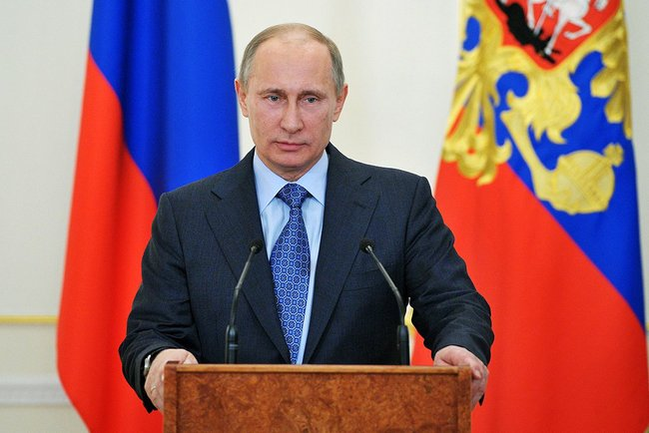
Система ранней профилизации МАОУ лицей № 3
Школа – самая удивительная
лаборатория, потому что
в ней создаётся будущее…
«Мы ведем совместную многогранную работу: подготовка профессиональных кадров, особенно в сфере производства – один из ключевых элементов роста. России нужны высококвалифицированные кадры. Мы обеспечим целый набор мер совместных действий, в том числе организацию производственной практики и введение ранней профориентации в школах»
В.В. Путин
Камышанова Е.А., директор МАОУ лицей № 3

Slide 2
Система ранней профилизации
Актуальность вопроса
Преимущества ранней профилизации
Непонимание обучающимися собственных индивидуальных и личностных особенностей, возможностей, потребностей
Сложность дисциплин естественнонаучного цикла для изучения, недостаточная учебная мотивация в подростковом возрасте
Один год предпрофильной подготовки в 9 классе - очень маленький срок для выбора профильного обучения
Психолого – педагогическая поддержка на уровне краткосрочных элективных курсов недостаточна для девятиклассника
К моменту выбора профильного обучения менее 50% обучающихся уверены в своем выборе
Ранняя профилизация помогает четче, прочнее и раньше выстроить обучающемуся свою образовательную траекторию
Повышает познавательноую активность и мотивацию к учебной деятельности
Создает условия для осознания обучающимися своих интересов и личностных особенностей
Формирует компетентную личность
Способствует самоопределению обучающихся с учетом профессиональных предпочтений и личностных особенностей

Slide 3
Цель заключается в оптимальном использовании внутренних ресурсов МАОУ лицей № 3 и ресурсов учреждений города Екатеринбурга для создания интегративной модели ранней профилизации
Система проектной деятельности на всех уровнях образования
Образовательная деятельность: углубленное изучение учебных предметов естественнонаучного цикла, элективные курсы по учебным предметам естественнонаучного цикла
Федеральная программа
«Школьная лига РОСНАНО»
Система традиционных воспитательных мероприятий лицея
Модель
профилизации образовательного пространства, направлена на популяризацию естественнонаучных дисциплин, формирование естественнонаучного мышления обучающихся, профессиональное самоопределение
Реализация мероприятий в рамках городского проекта «Профи-дебют: масштаб -город
Курсы внеурочной деятельности для всех уровней образования
Образовательная деятельность, традиционные мероприятия с участием стратегических партнеров – вузов
Объединения дополнительного образования
Организация городских мероприятий естественнонаучной направленности в рамках проекта «Одаренные дети»

Slide 4
Углубленное изучение физики, химии, биологии (уровень ООО, СОО)
НПК в рамках Проектной недели: 2 – 10 классы
Конкурсные мероприятия в соответствии с планом «Одаренность и технологии»
У
Р
О
В
Е
Н
Ь
Н
О
О
Курс внеурочной деятельности «Учусь создавать проект»
У Р О В Е Н Ь
О О О
Элективный курс «Основы проектной деятельности»
У Р О В Е Н Ь
С О О
Профильное обучение: технологический, естественнонаучный
Элективный курс «Химический букварь»
Элективный курс «Проектная деятельность»
Дополнительное образование
«Клуб КОД гениев»
Курс внеурочной деятельности FabLab
Элективные курсы в соответствии с профилями
Дополнительное образование «Клуб КОД гениев»
Курс внеурочной деятельности FabLab
Воспитательная деятельность «Фестиваль профессий»
Воспитательная деятельность «Фестиваль профессий»
Воспитательная деятельность «Фестиваль профессий»
Профориентационные игры
Профориентационные игры
Образовательные мероприятия с вузами
Система мотивационных мероприятий и образовательная деятельность с вузами
Система мотивационных мероприятий и образовательная деятельность с вузами
Экскурсии на предприятия в рамках проекта «Профи-дебют: масштаб – город»
Экскурсии на предприятия в рамках проекта «Профи-дебют: масштаб – город»
Экскурсии на предприятия в рамках проекта «Профи-дебют: масштаб – город»
Участие в программе «Школьная лига РОСНАНО»
Участие в программе «Школьная лига РОСНАНО»

Slide 5
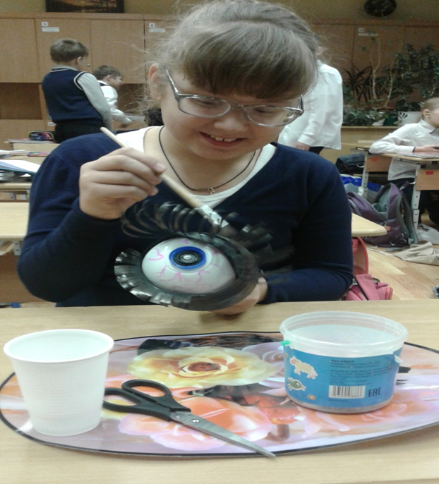
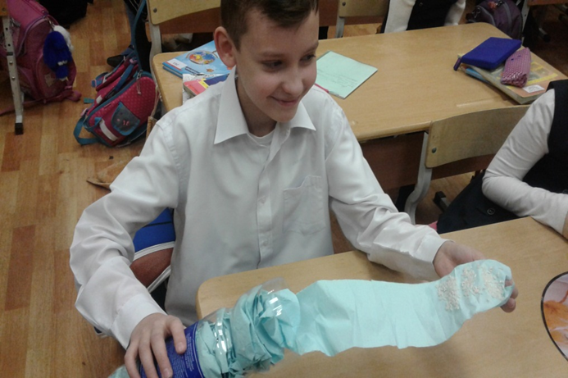
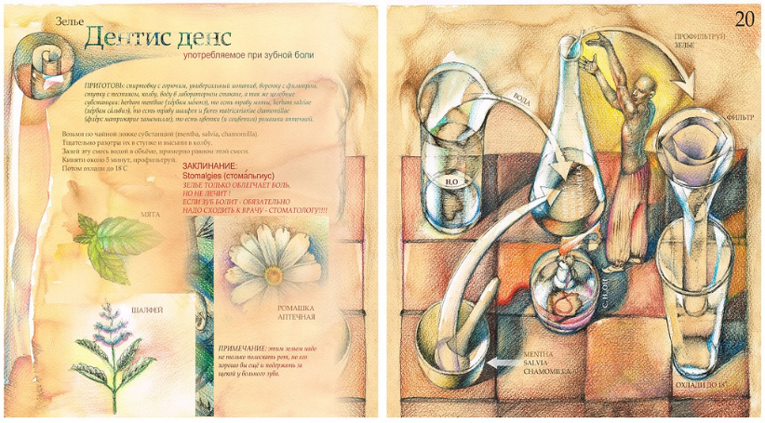
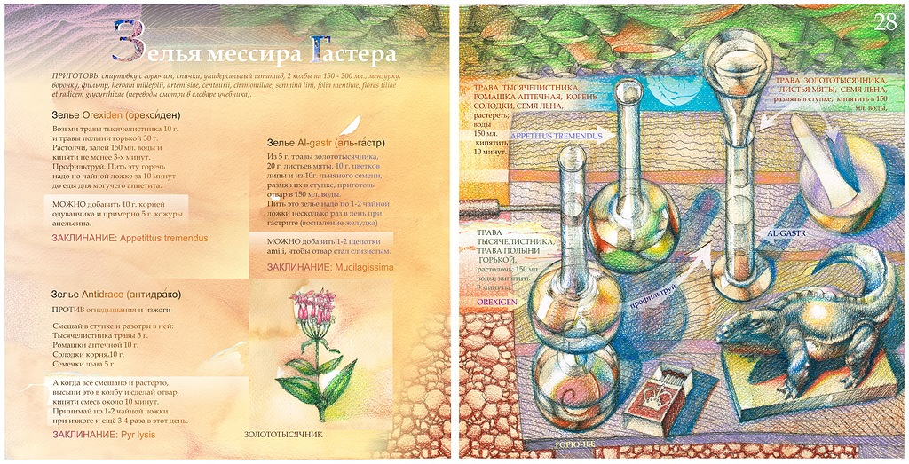
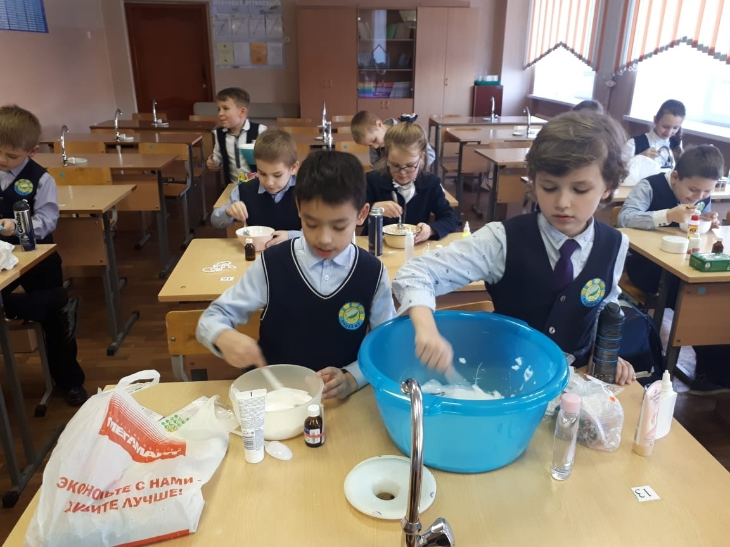
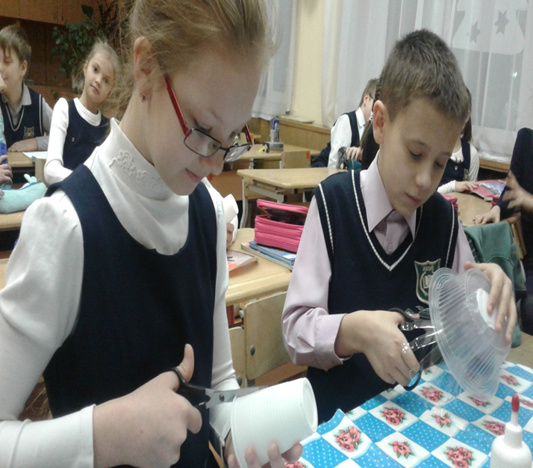
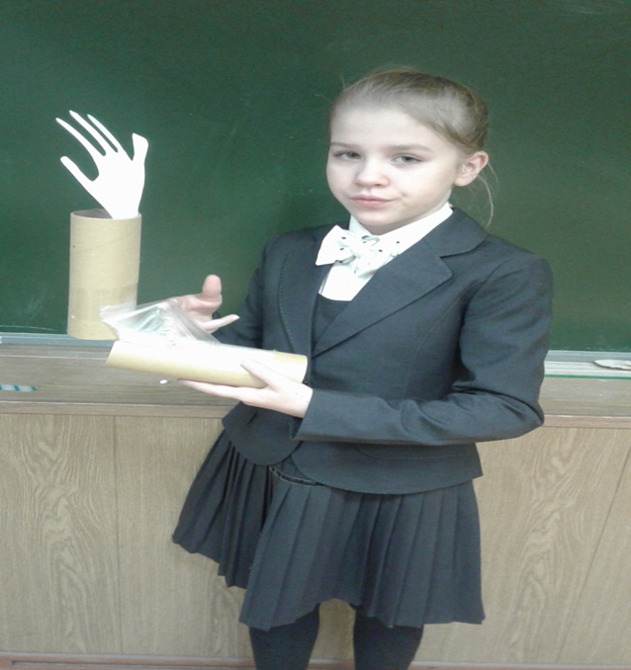
Курс внеурочной деятельности «Основы биологической трансфигурации»
Объединение дополнительного образования
«Зелье – варенье»
Это практикум, на котором дети узнают, как устроены разные биологические организмы и механизмы. Ученики не просто слушают рассказ учителя — они сами конструируют работающие модели живых организмов из разных бытовых отходов
Это практикум, придуманный в первую очередь для знакомства учеников начальной школы с лабораторной техникой. На занятиях изготавливаются самые настоящие снадобья по рецептам, основанным на справочниках фитотерапии и адаптированных для детей

Slide 6
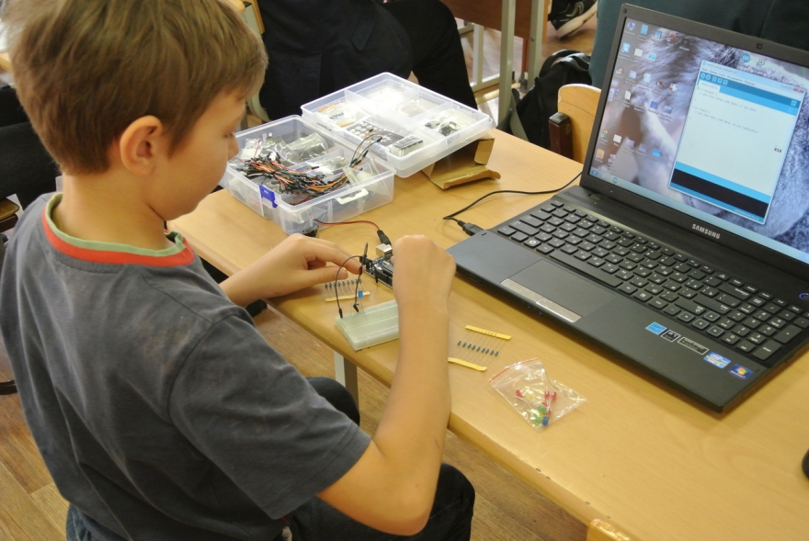
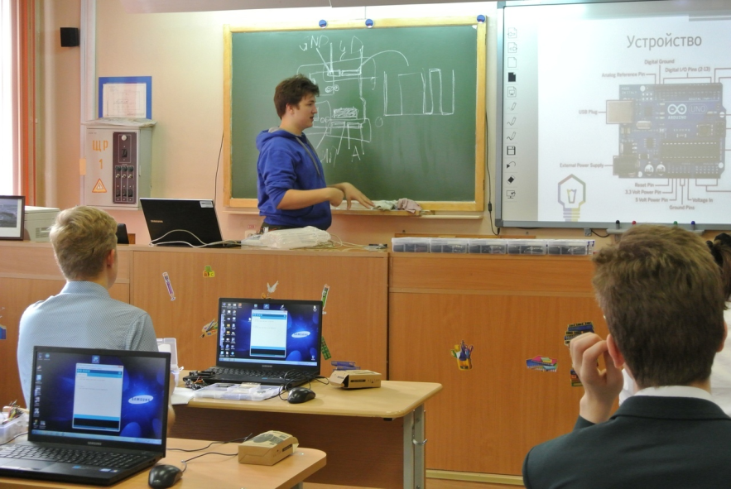
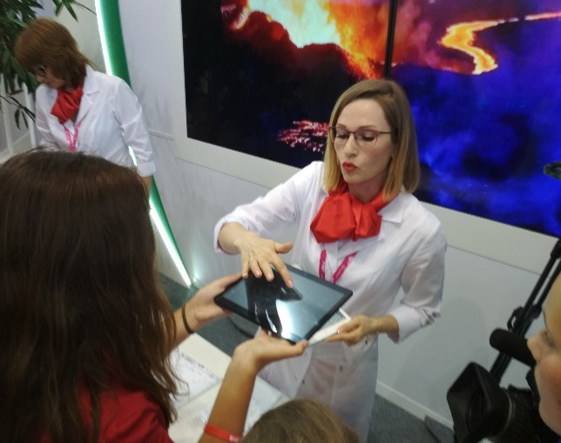
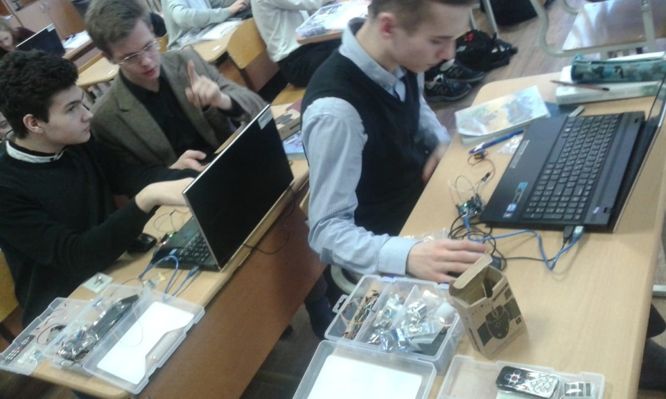
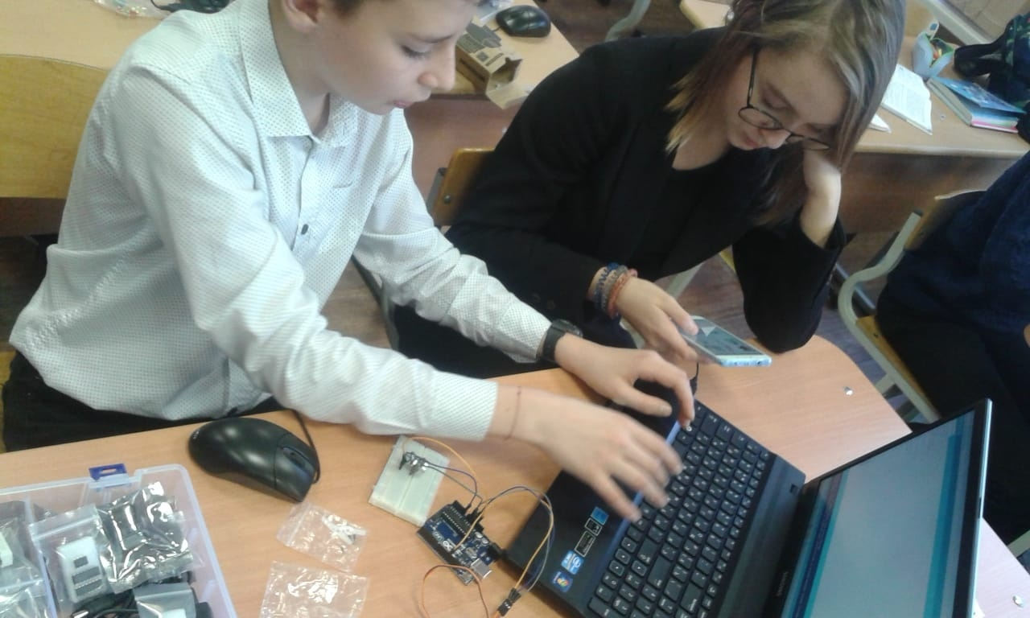
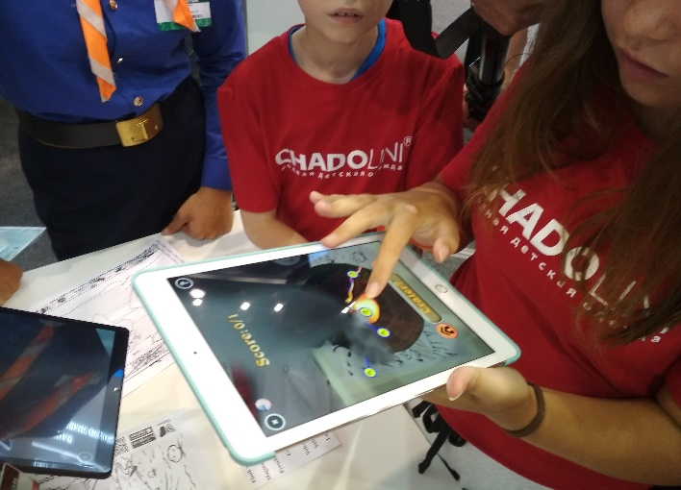
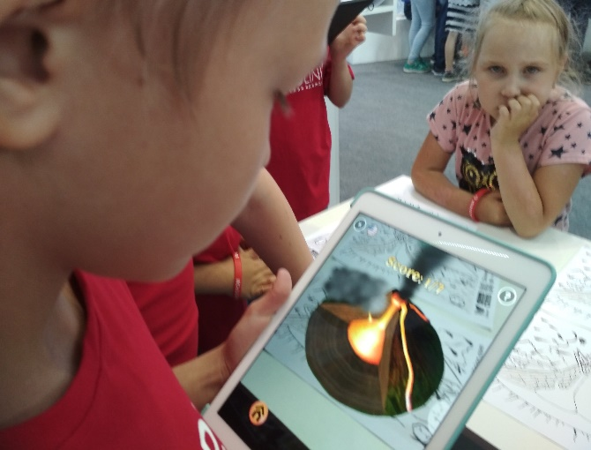
Курс внеурочной деятельности «FabLab»
Использование в образовательной деятельности технологии «3D моделирование с дополненной реальностью»
Практические занятия по программированию на плате Arduino. На базе этого контролера дети учатся владеть основными азами микро- и радиоэлектроники, собирают работающие устройства, а в будущем планируется сборка роботов, автоматизированных систем
Внедрение технологии дополненной реальности помогает визуально воспроизвести процессы, которые материальными средствами не воссоздать, делает образовательный процесс более наглядным и интересным, способствует активизации познавательной деятельности обучающихся

Slide 7
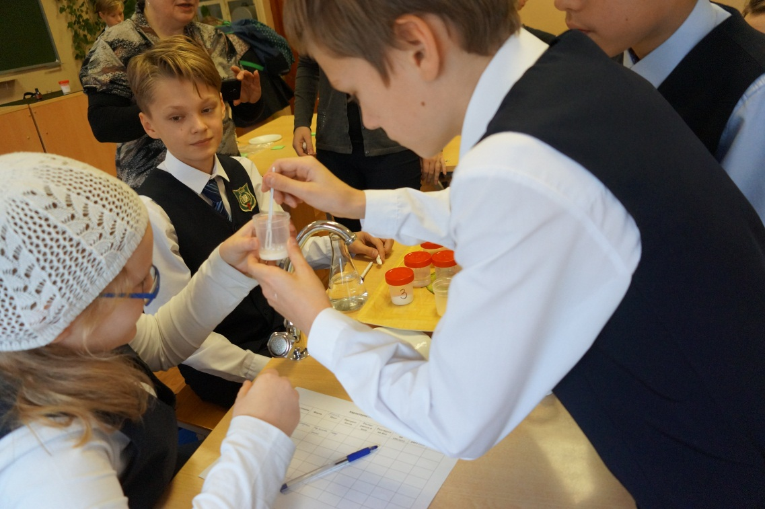
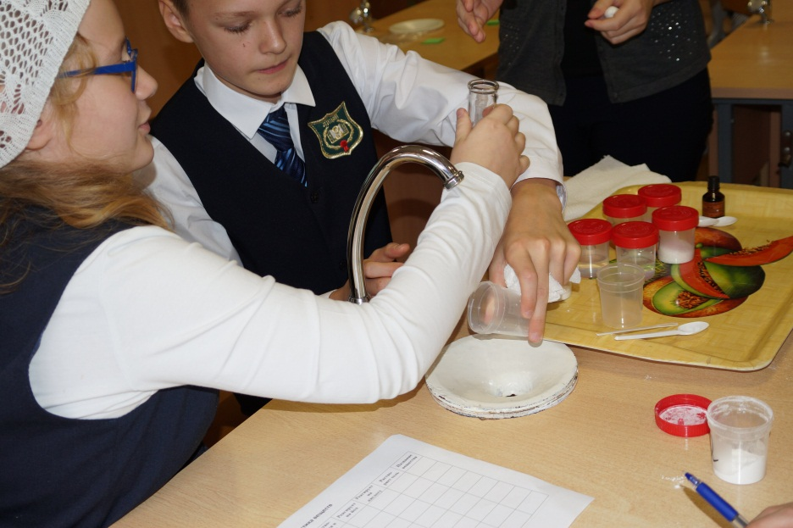
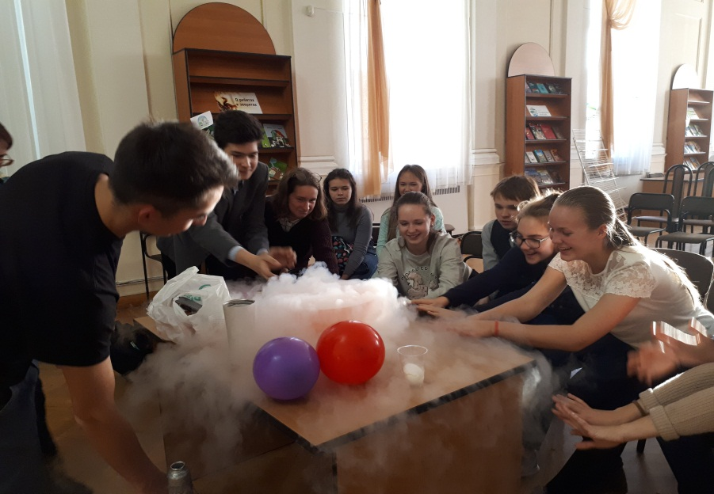
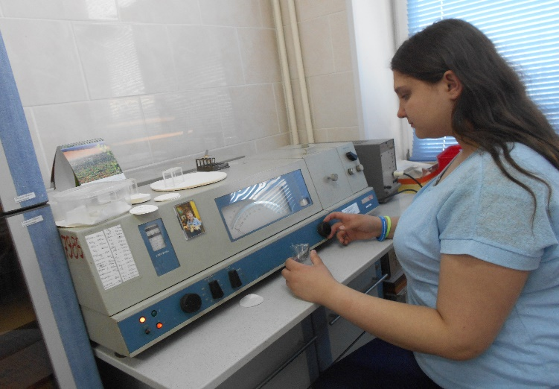
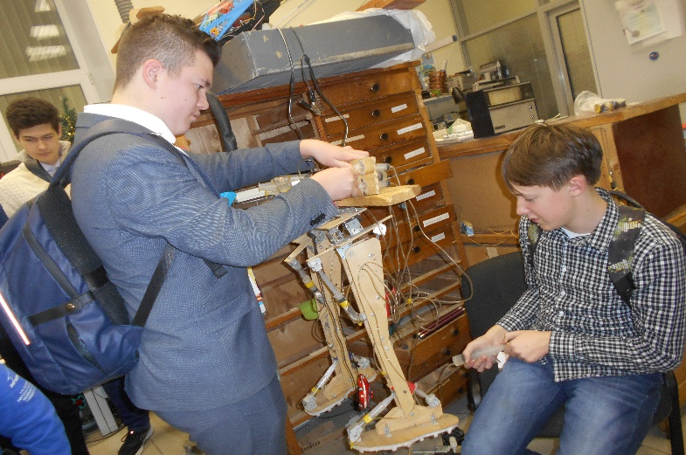
Объединение дополнительного образования «Научное краеведение»
Курс внеурочной деятельности
«Химический букварь»
Расширяет и углубляет знания учащихся по биологии, химии, физике, экологии. Создает условия для всестороннего изучения природных, экологических условий родного края. В процессе экскурсии на производство знакомятся с профессиями инженеров, экологов и др.
В процессе практических занятий дети узнают, как сделать фейерверк в банке, как создать своими руками лавалампу и как сделать самую настоящую огненную змею и многое другое. В игровой форме происходит знакомство с химическими элементами, химическими реакциями.

Slide 8
Учреждения города Екатеринбурга – стратегические партнеры МАОУ лицей № 3 в создании системы ранней профилизации
Деятельность по созданию мотивационной среды для изучения естественнонаучных дисциплин, реализации углубленного изучения предметов естественнонаучного цикла, научное сопровождение конкурсных мероприятий, проектной деятельности, система профориентационной работы
МАОУ лицей № 3

Slide 9
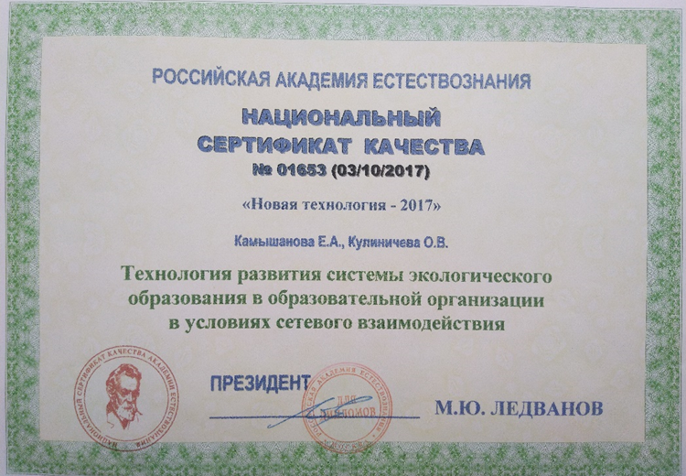
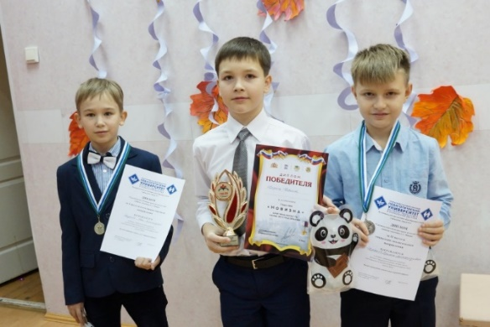
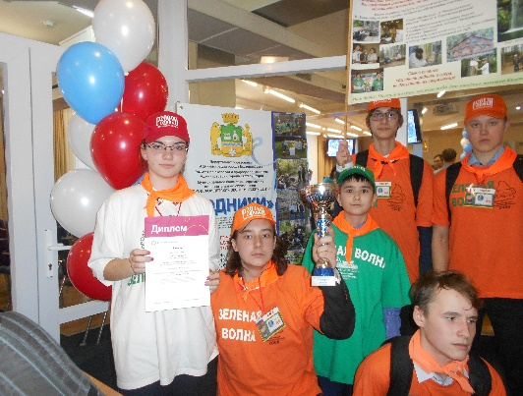
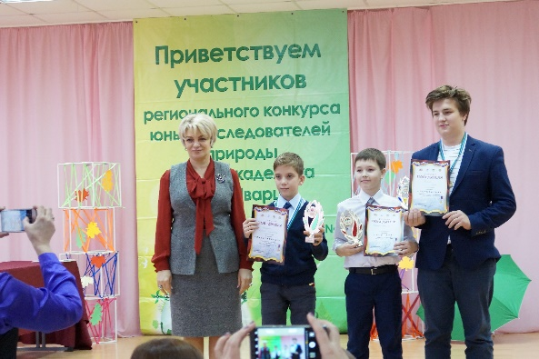
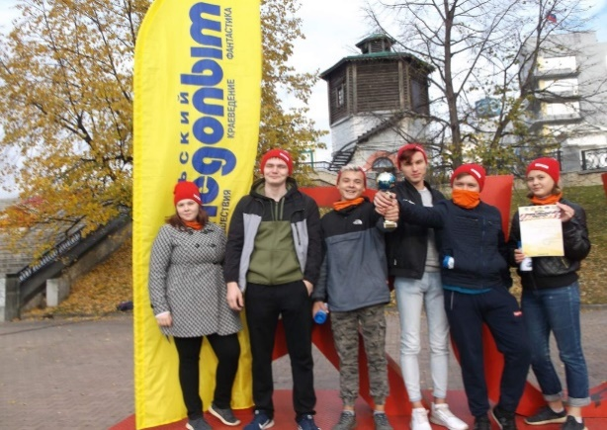
Создание в МАОУ лицей № 3 системы ранней профилизации, образовательного пространства, формирующего естественнонаучное мышление обучающихся, способствует
формированию естественнонаучного мышления обучающихся для профессий будущего: IT-медиков, генетических консультантов, биогенетиков, экологов, биохаккеров, наномедиков, 3D-хирургов, космобиологов, архитекторов живых систем, урбанистов-экологов, эко-аналитиков, дизайнеров интерфейсов, энергоаудиторов, проектировщиков интерфейсов беспилотной авиации и других профессий будущего
МАОУ лицей № 3 – ранняя профилизация, качество, профессиональная перспектива!
Мы растим будущее Екатеринбурга!

